Slide 1


识别风格轮动
8月10日 20:15
何灶婵
执业编号:A1120622050001
经传多赢资深投顾，金融专业出身，专注研究市场10余年。对大盘研判有独特自我见解。独创翻倍超跌战法、龙头回马枪，方法实用易懂，服务专业用心，深受用户朋友的喜欢。

Slide 2
01/
02/
03/
行情要点
风格轮动
选股策略

Slide 3
01
行情要点

Slide 4
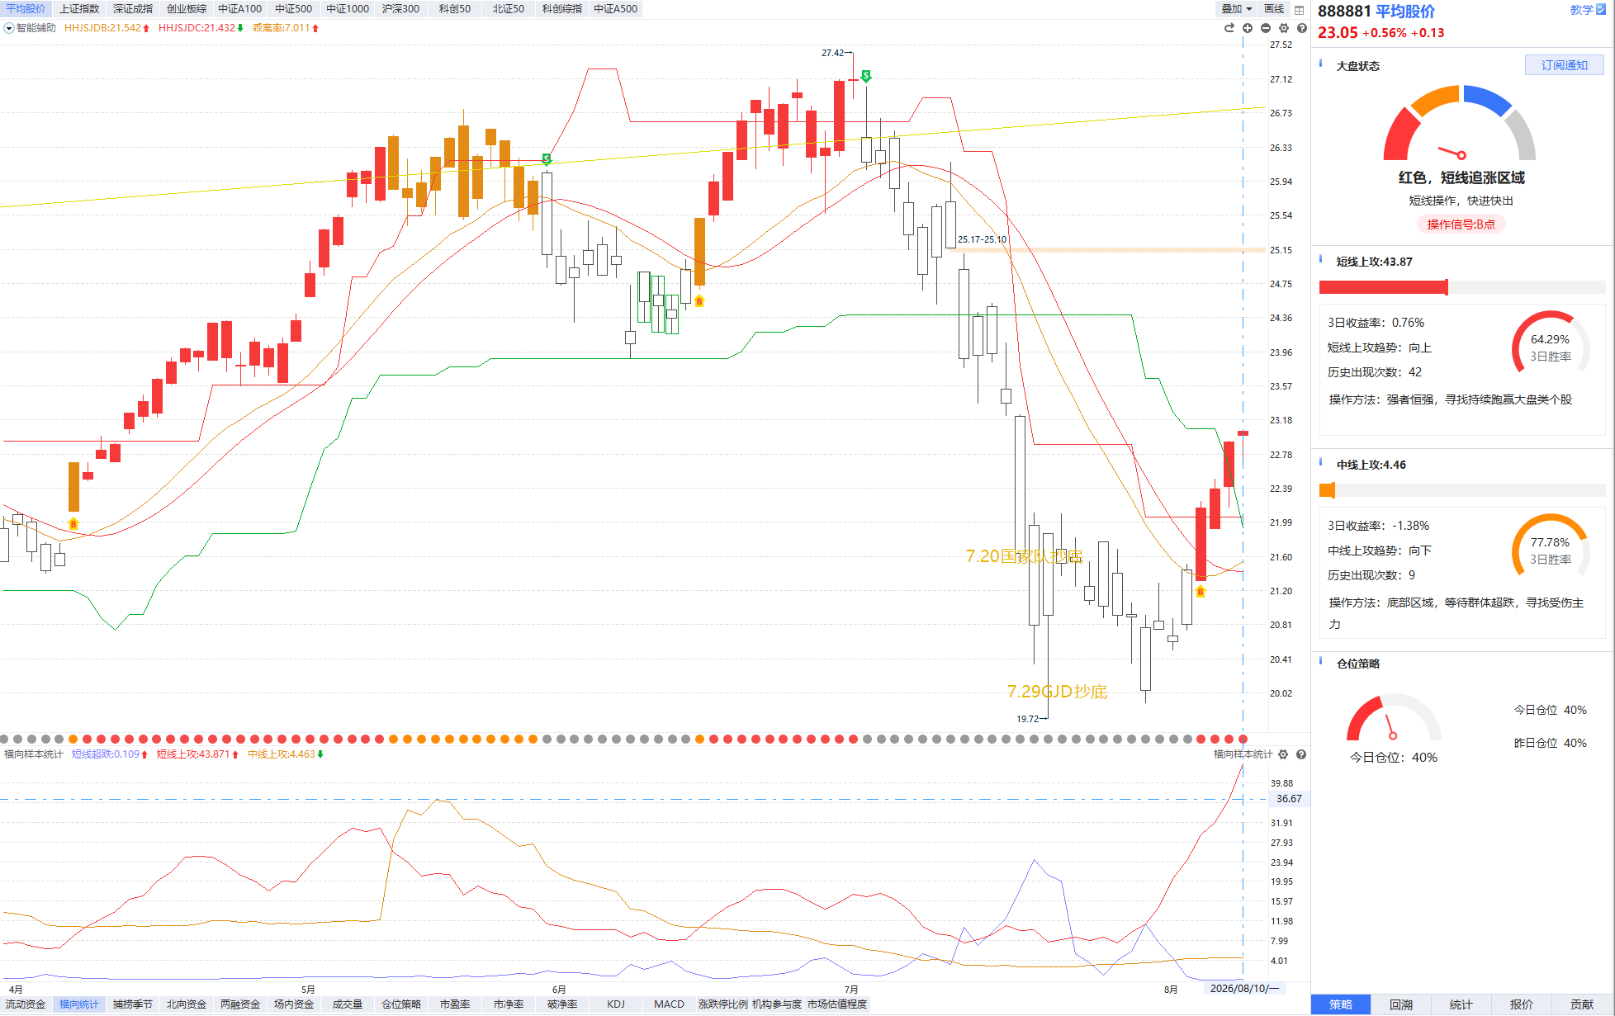
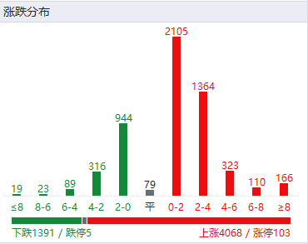
周金普反 强者恒强
平均股价红色B点+资金红+金叉末端，市场机会大于风险，是短线追涨行情。
中期来说：海洋状态底部金叉启动+周线金叉，若是流动资金能持续翻红，则容易走一波趋势行情。
短期来说：捕捞季节日线金叉末端，谨慎追涨，同时也留意个股死叉有短线回调需求。
从横向样本数据来看，短线上攻数值已高达30+，适合寻找强者恒强个股
仓位可控制在5成，更多微调浮仓，底仓顺势持股。

Slide 5
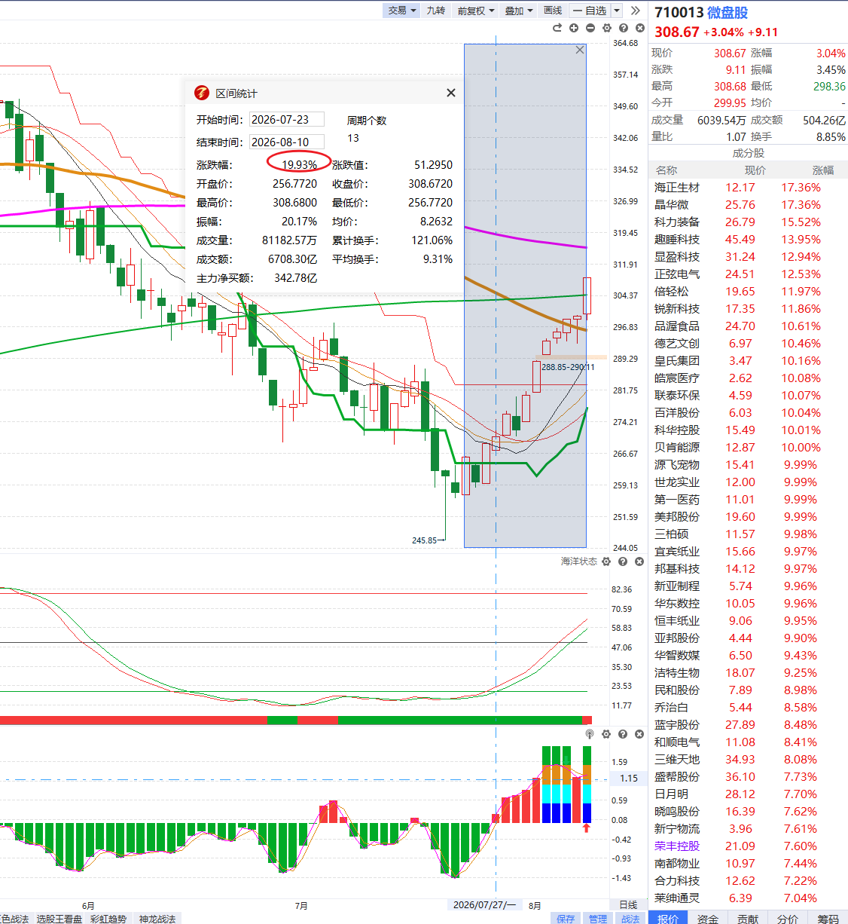
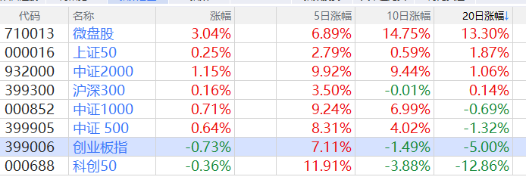
中小微盘股反弹继续领先
这一波反弹中各大指数上涨也是分化，如微盘、中证2000表现更强，从底部超跌反弹接近20%，而创业板、科创50大跌后，元气修复仍需时间。

Slide 6
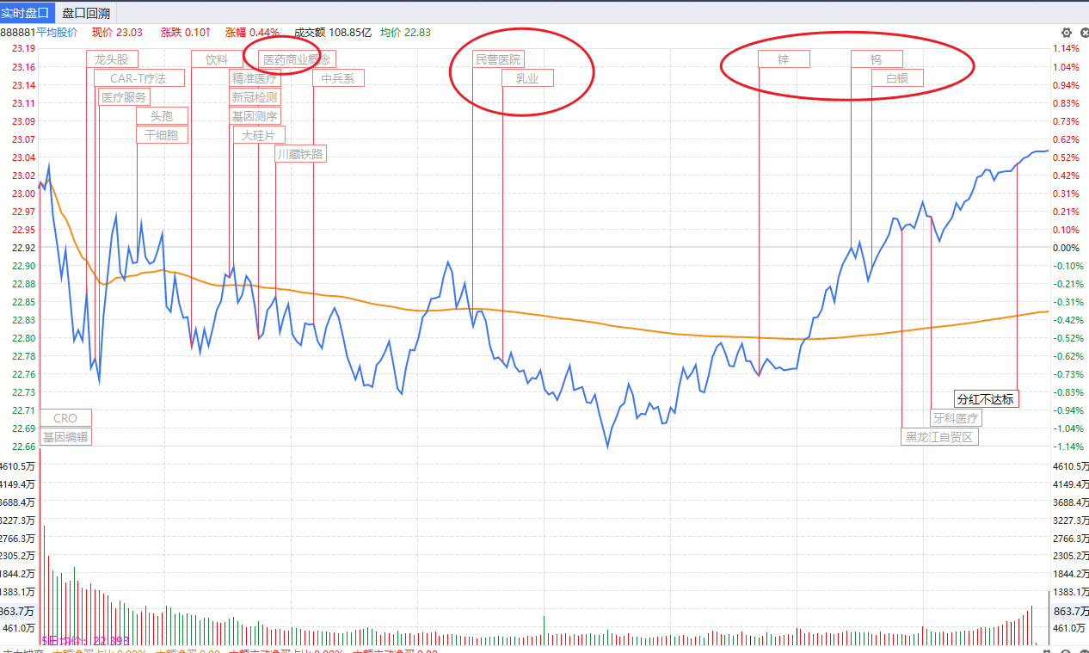
科技与防守板块跷跷板效应
1）泛消费：《扩大消费“十五五”规划》提出，到2030年社会消费品零售总额达到60万亿元左右等目标。
2）医药生物：近期，药明康德、百济神州等药企上调2026年全年业绩指引；1-7月中国创新药BD交易总金额达1063亿美元，全球前十BD交易中国独占8席。
3）化工：机构称，海外落后产能加快退出，以及政策多次强调“反内卷”等，预计行业供给有望逐步迎来积极变化。
4）电力电网：全国用电负荷屡创新高；“十五五”时期国家电网特高压在建总体规模将为“十四五”期间的两倍。

Slide 7
02
识别风格轮动

Slide 8
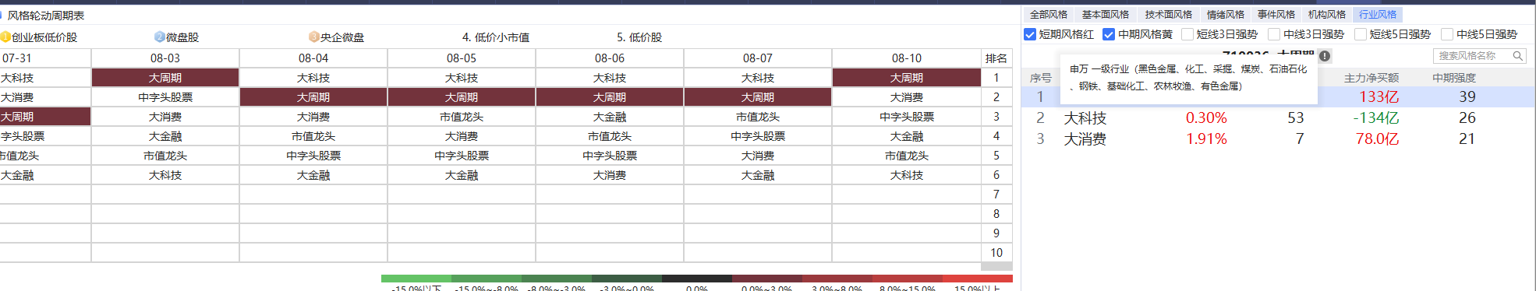
风格轮动
风格轮动本质就是场内有限资金来回切换偏好
A 股有两对核心风格：成长 / 价值、大盘 / 小盘，如基本面风格
衍生出四类组合：大盘成长、大盘价值、小盘成长、小盘价值。
价值（过去赚钱能力强），成长（未来赚钱能力强）
再细分到行业、机构、事件、情绪风格、技术风格、基本面风格
近期聚焦中小微盘、中低价股为主
同时大科技高估值、高价修复股

Slide 9
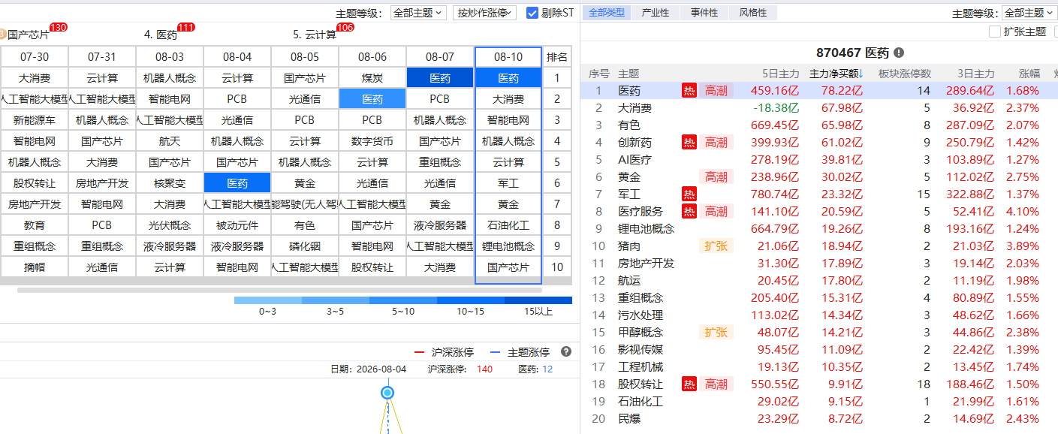
主题热点
*
从涨停棱镜来看，近期资金流入靠前且反复上榜主题有云计算、国产芯片、大消费、智能电网、医药（创新药）
核心主线科技方向，硬科技反弹末端，软科技微调基本上也到位
副线--大消费、医药方向

Slide 10
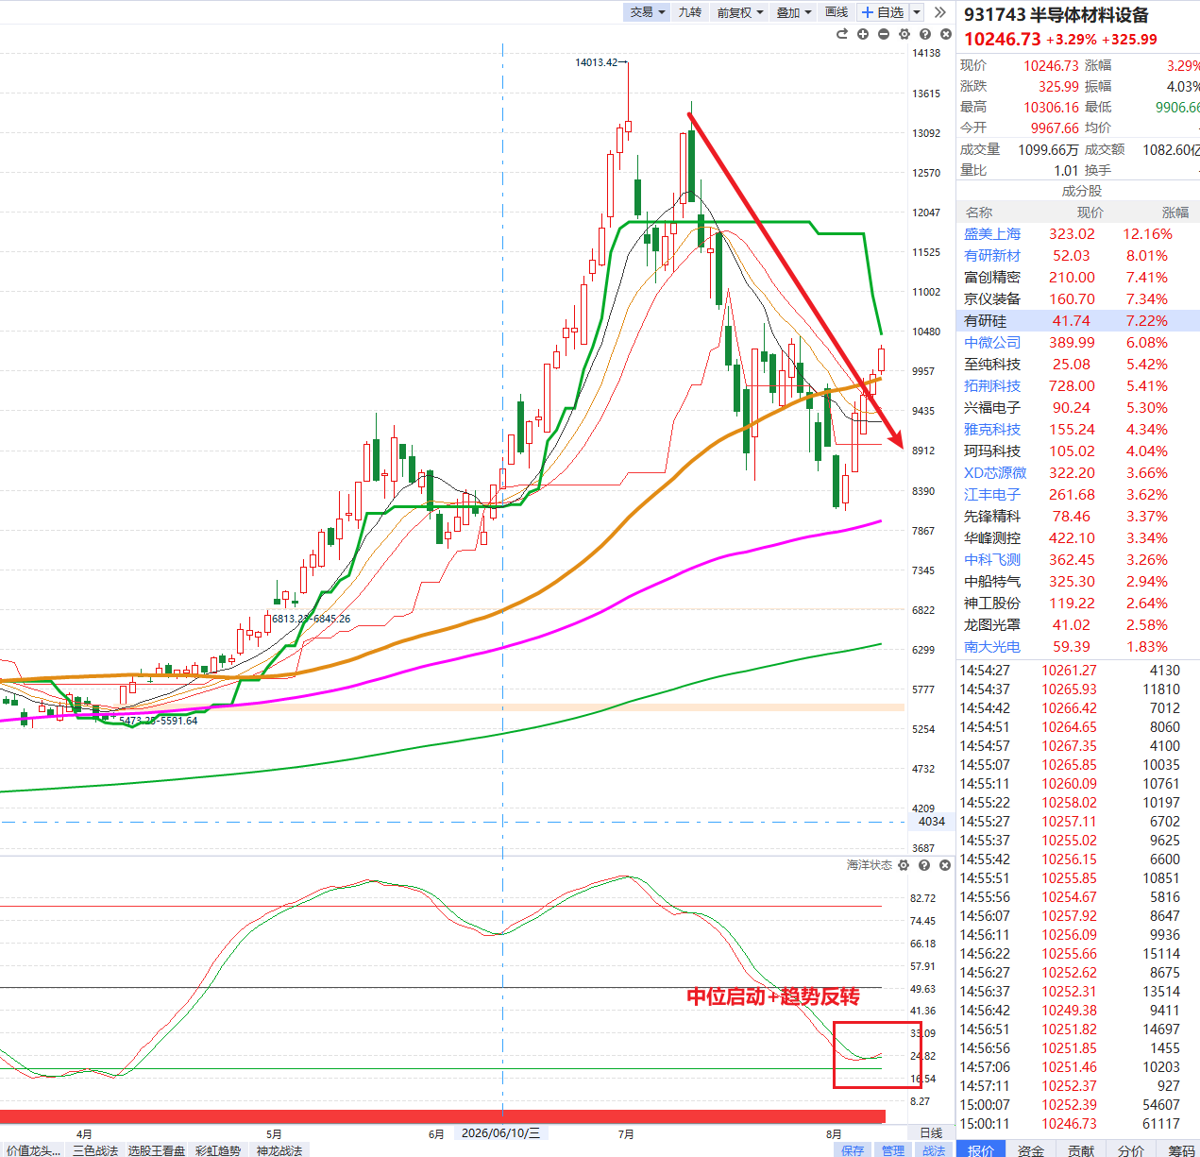
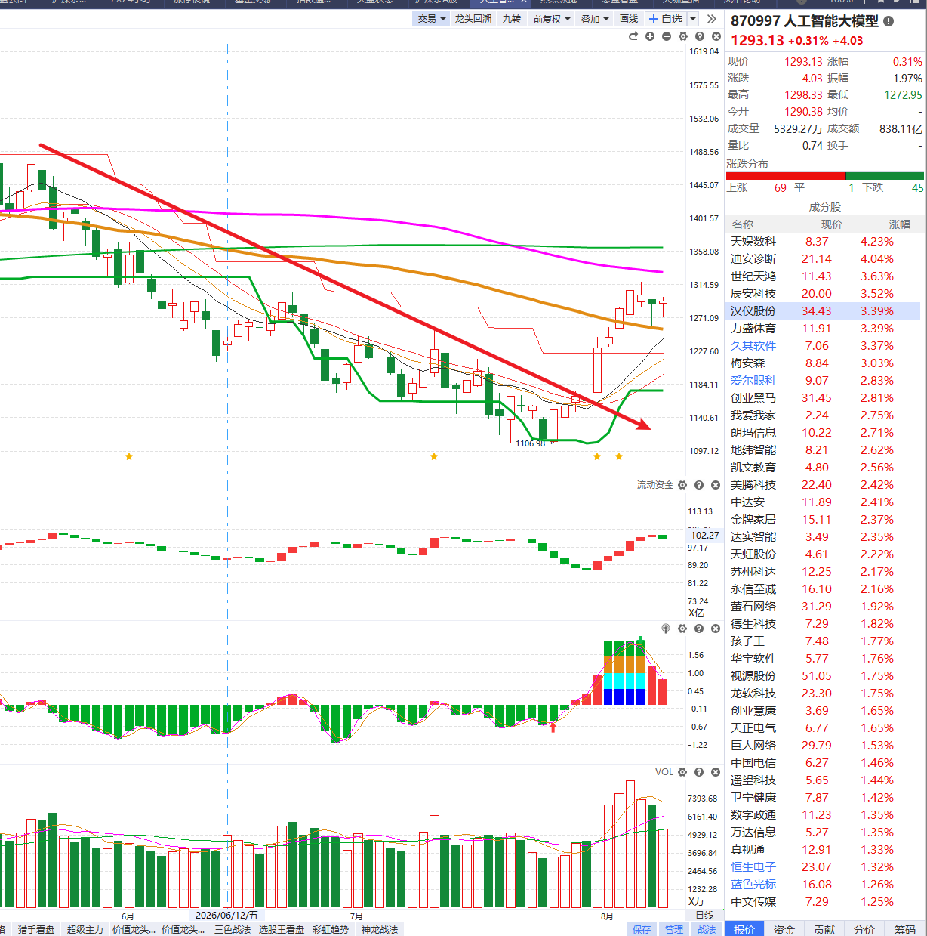
硬科技反弹减仓.软科技调整低吸
人工智能大模型缩量死叉回调，振幅不大，说明资金依然还看好
半导体材料设备中位启动+趋势反转，但连续上涨几天，谨慎有回调

Slide 11
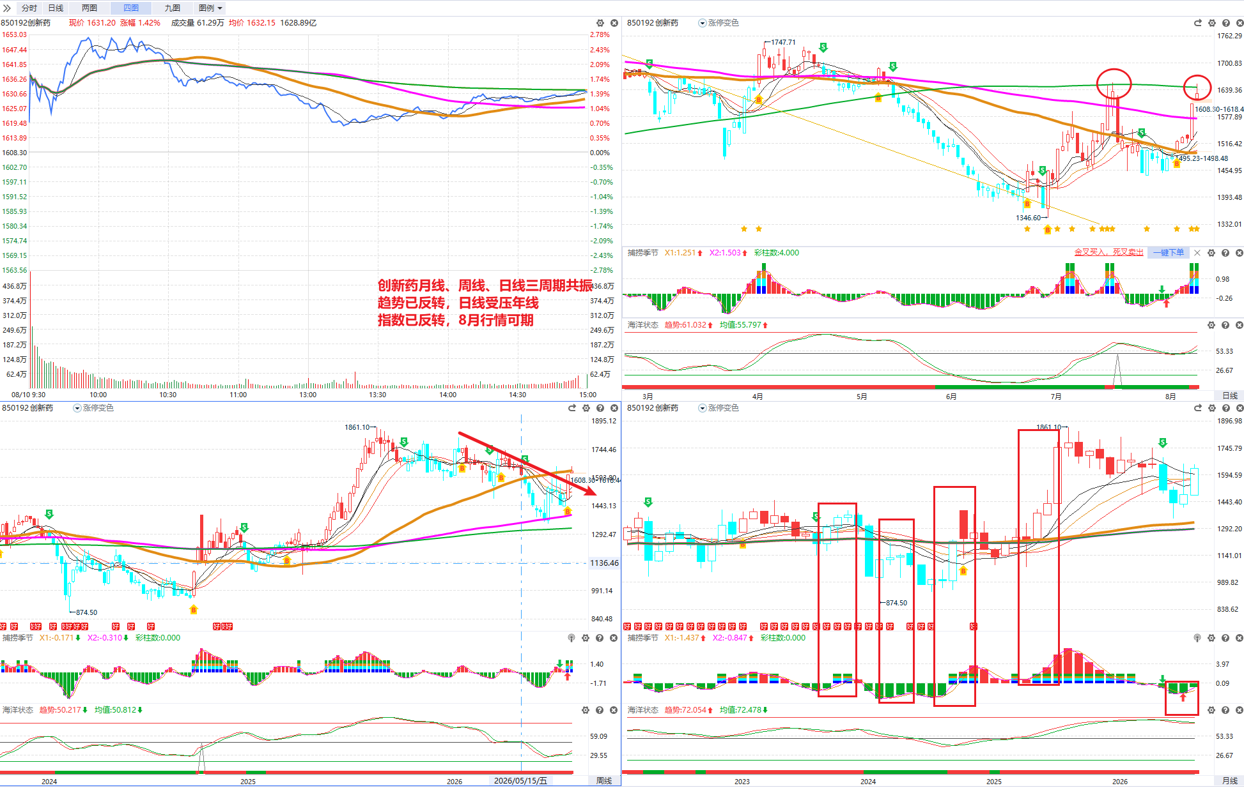
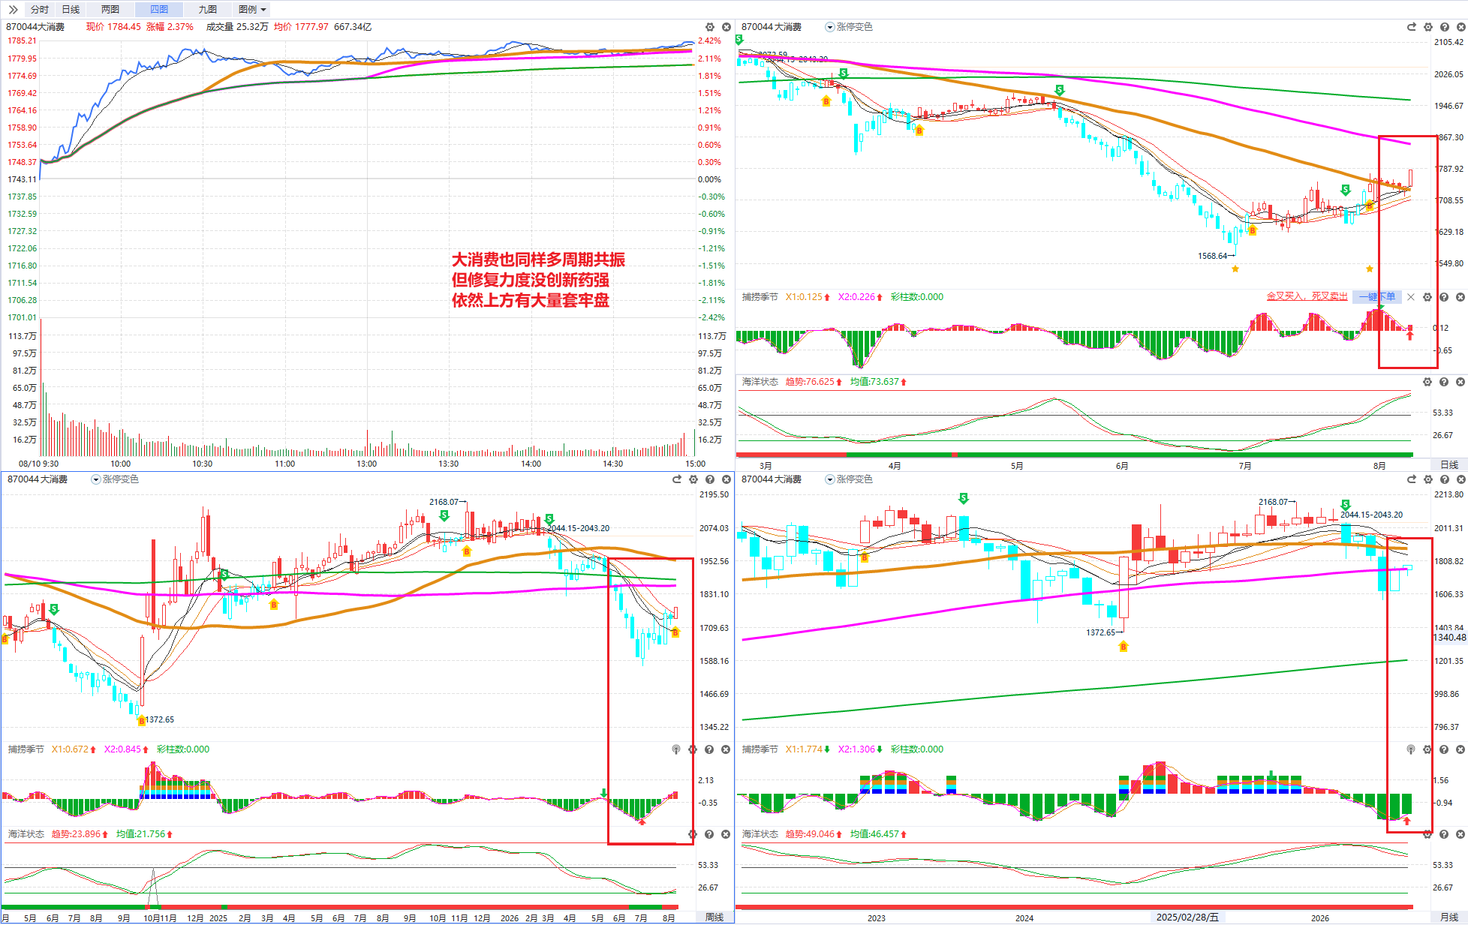
创新药.大消费月周日共振金叉

Slide 12
03
操作策略

Slide 13
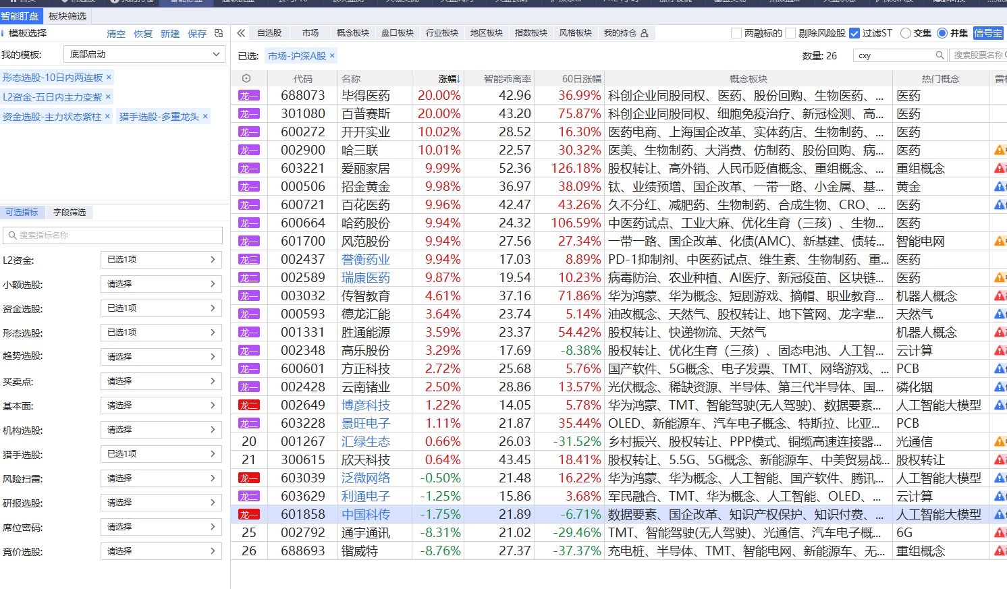
选股策略

Slide 14
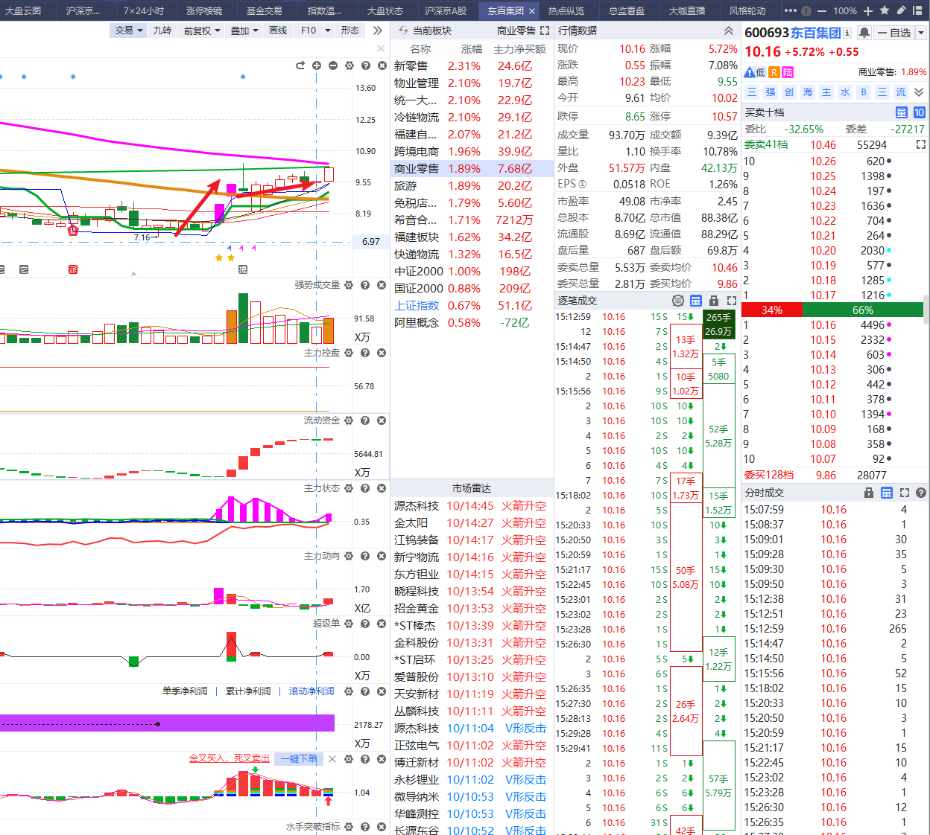
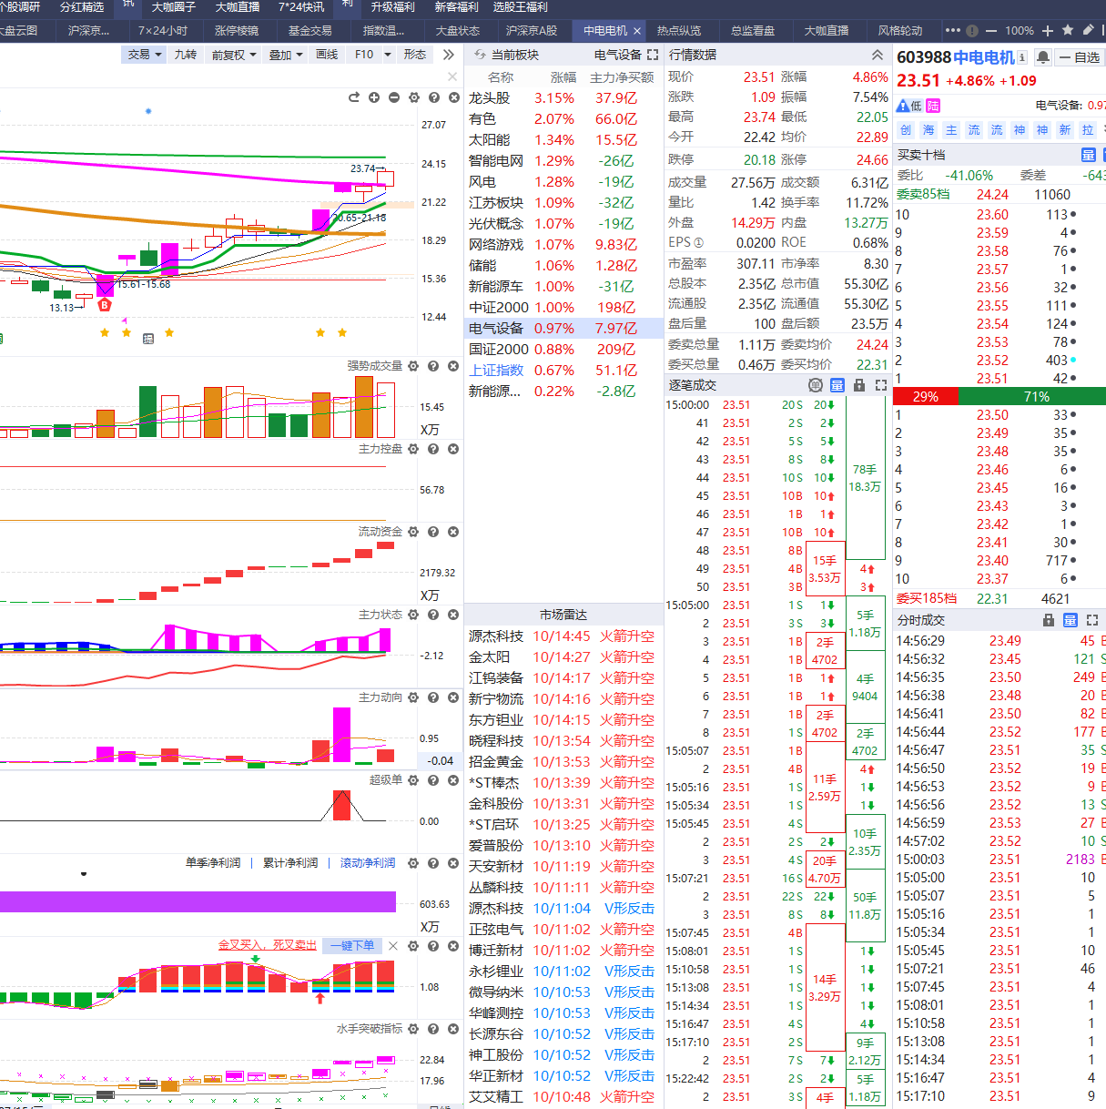
案例解读

Slide 15
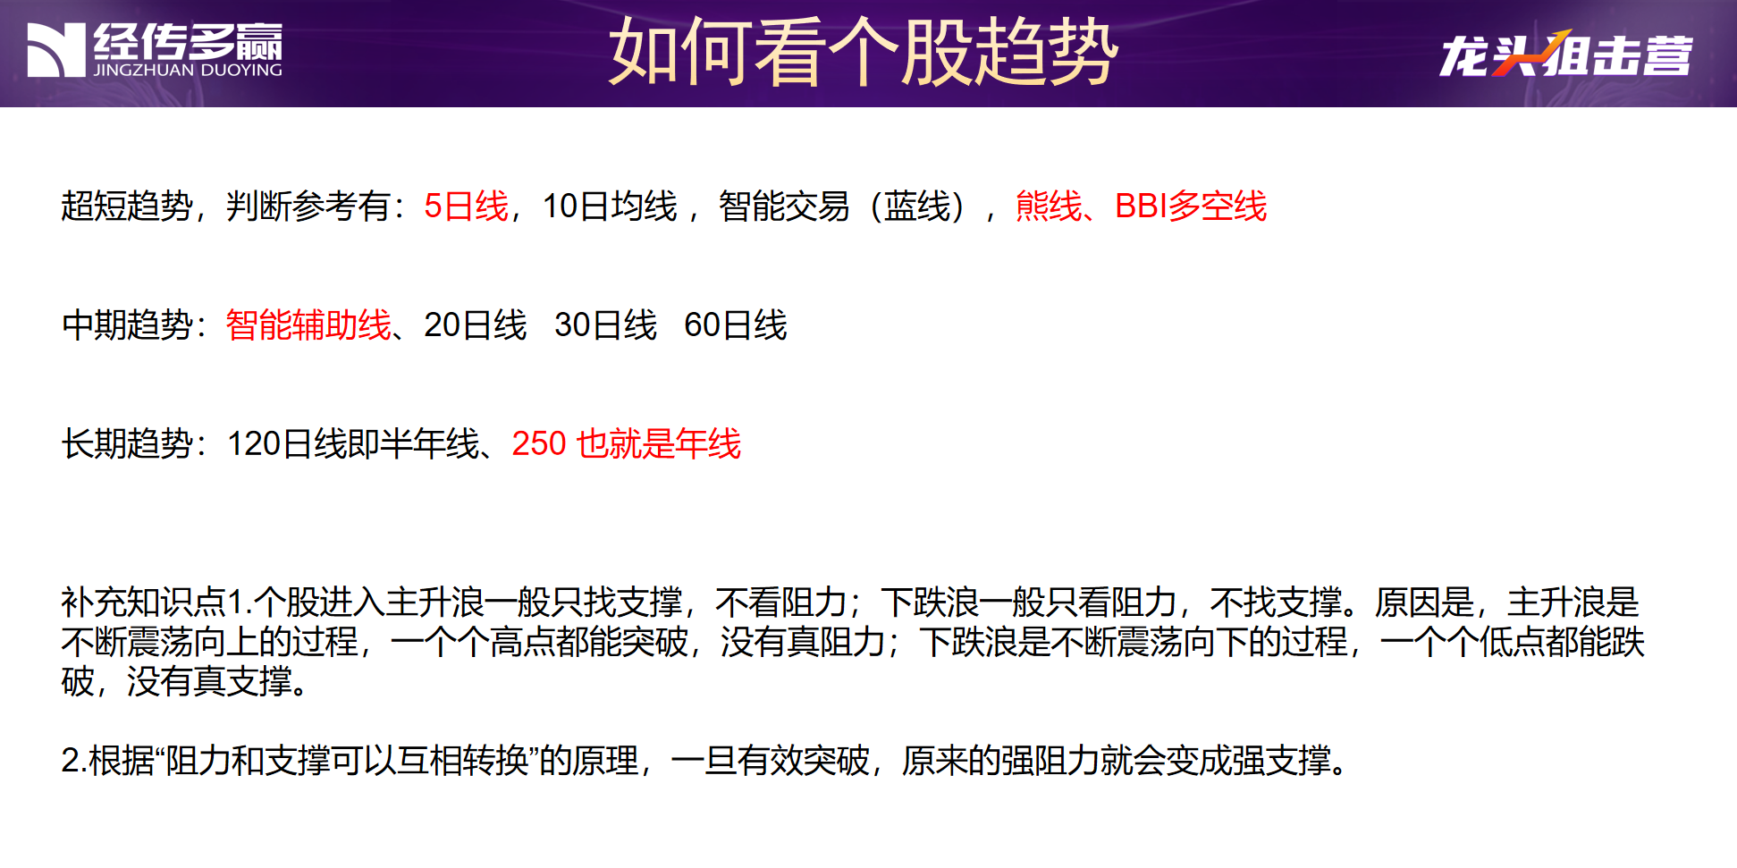
大金

Slide 16
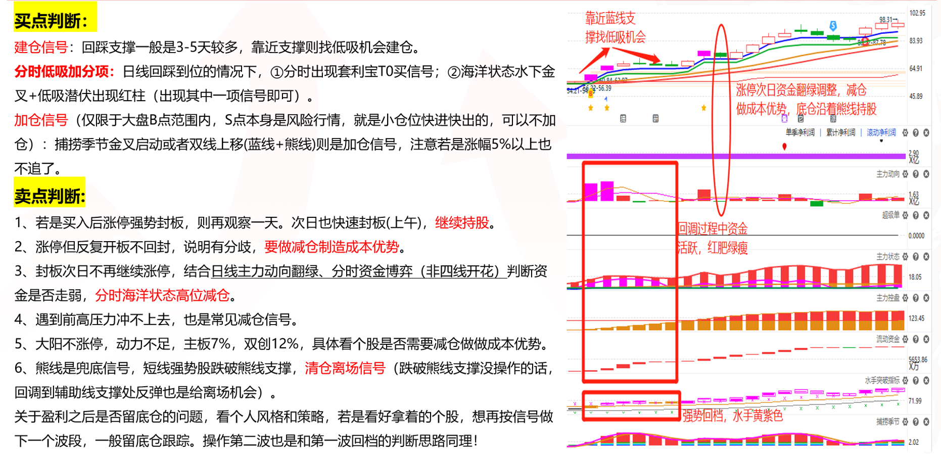
短线强势股买卖点细节

Slide 17
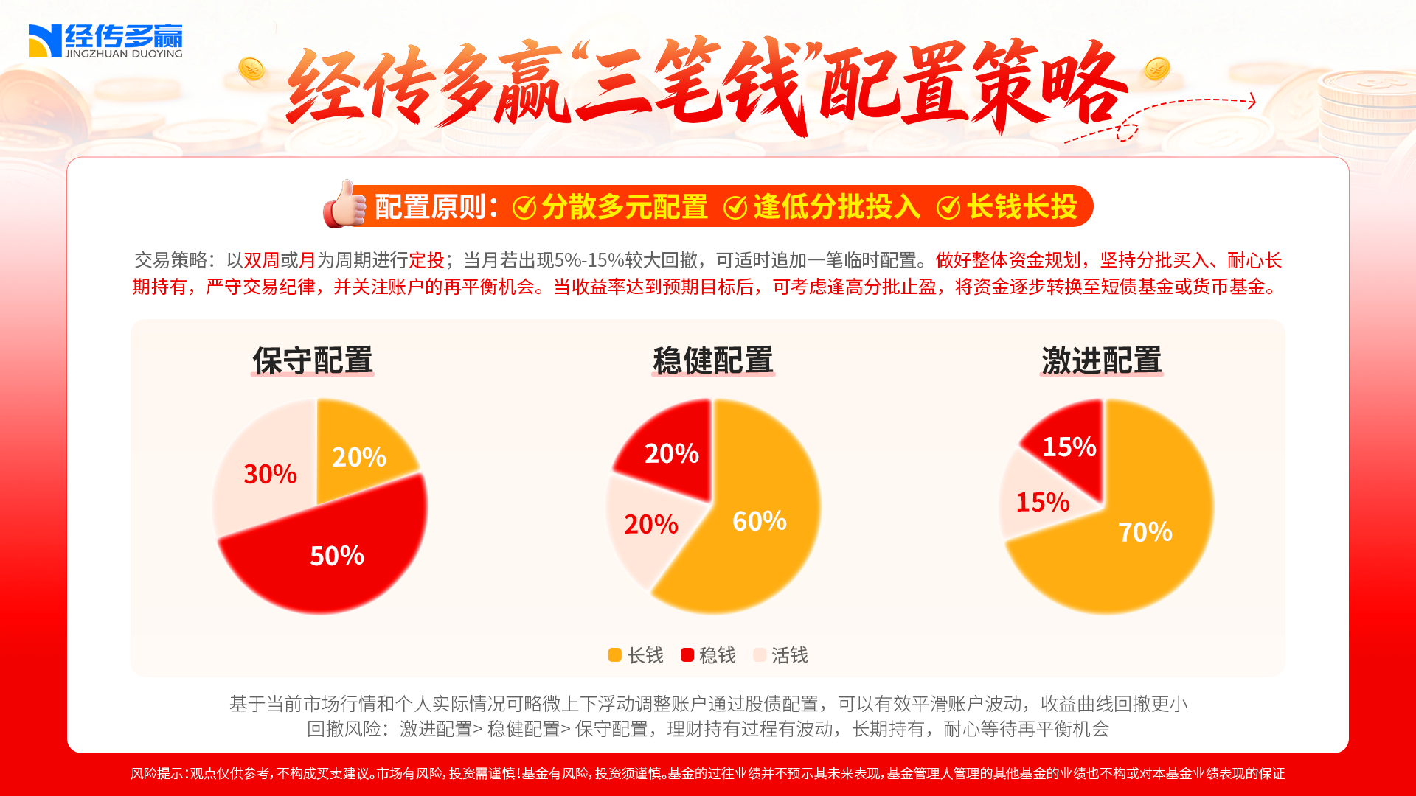

Slide 18


Slide 19
